Slide 1
Социальный проект
Дети одного солнца
МКОУ « Нововаршавская гимназия»
2014г

Slide 2
«Чрезвычайно важно не замыкать аномальных детей в особые группы, но возможно шире практиковать их общение с остальными детьми» /Выготский Л. С./
Руководитель проекта:
Говор Надежда Николаевна
учитель математики
МКОУ « Нововаршавская гимназия»

Slide 3
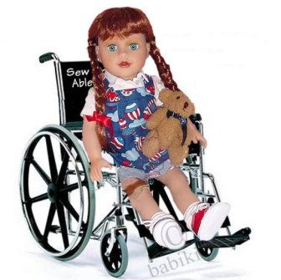
Кто такие дети-инвалиды? Дети-инвалиды, Ангелы земли Сколько не заслуженной обиды На себе они перенесли Сколько раз, они лицом в подушку Чтоб не плакать на глазах у всех Говорили ночи как подружке… Разве то что есть мы, -это Грех?
Сколько раз их матери украдкой Увозили в сторону детей Чтоб не слышать шёпот этот гадкий Злых, не добрых, немощных людей
Но не все на свете равнодушны Больше тех кто хочет нам помочь Открывая душу нам радушно Горе помогают превозмочь

Slide 5
Актуальность проекта:
На сегодняшней день в Нововаршавке одной из нерешенных проблем детей-инвалидов является изолированность данных детей от их здоровых сверстников. Это касается семей, в которых ребенок-инвалид обучается на дому, не посещает общеобразовательные детские сады и школы. В таких семьях как правило родители становятся единственными собеседниками, друзьями своих детей. В то же время здоровые дети не знают с какими проблемами приходится сталкиваться их сверстникам – детям – инвалидам.

Slide 6
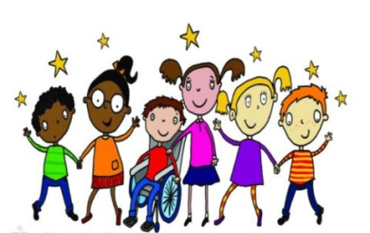
Цель проекта:
Создание среды для преодоления социальной изолированности детей–инвалидов.
Развитие добровольческой, благотворительной помощи детям-инвалидам с участием их здоровых сверстников.

Slide 7
Создать инициативную группу по реализации цели проекта.
Изучить законодательную и нормативно – правовую базу по теме проекта.
Привлечь внимание общественности, учащихся к проблемам детей с ограниченными возможностями здоровья.
Определить круг общественных организаций, государственных учреждений и всех заинтересованных лиц в решении данной проблемы, которые смогут оказать помощь.
Разработать план мероприятий по реализации проекта.
Приготовить новогодние подарки для детей с ограниченными возможностями здоровья.
Организовать досуг детей с ограниченными возможностями через проведение традиционного новогоднего праздника для них с привлечением учащихся Нововаршавской гимназии.
Расширить знания учащихся о людях с ограниченными возможностями здоровья.
Осуществить проект.
Провести анализ результатов работы.
Задачи проекта:

Slide 8
Адресная направленность:
дети-инвалиды, не посещающие общеобразовательные детские сады и школы
Исполнители проекта:
учащиеся Нововаршавской гимназии

Slide 9
Приближался Новый год, самый любимый, сказочный праздник взрослых и детей.
Все с нетерпением его ждут, заранее к нему готовятся. Собираются компаниями, чтобы веселее провести праздник. Готовят подарки друг другу.
И только дети – инвалиды не могут встретить Новый год в кругу своих сверстников.
Но они тоже дети. Им так же хочется иметь друзей, общаться, дарить и получать подарки от своих друзей. Поэтому мы решили провести акцию с целью изготовления подарков для детей – инвалидов к Новому году и провести вмести с ними новогодний праздник.
Основная идея, заложенная в содержание проекта.

Slide 10
Этапы реализации проекта
№ этапа | Название этапа | Содержание деятельности | Сроки
1 | Подготовительный | 1)анализ проблемы социальной адаптации детей с ограниченными возможностями здоровья посредством общения со сверстниками, не имеющими отклонений в состоянии здоровья; 2) поиск путей организации совместного отдыха детей с ограниченными возможностями и учащихся гимназии; беседы о проблемах детей – инвалидов, регистрация участников акции | Сентябрь – ноябрь 2013г
2 | Организационный | организация работы творческой группы; организация координации и взаимодействия работы по привлечению спонсоров, благотворителей.
3 | Основной | работа творческих групп; изготовление новогодних подарков; проведение развлекательно – театрализованного представления; посещение детей – инвалидов на дому. | Декабрь 2013г.
4 | Аналитический | 1)подведение итогов реализации проекта; 2) обсуждение планов дальнейшей работы в данном направлении. | Январь 2014г.

Slide 11
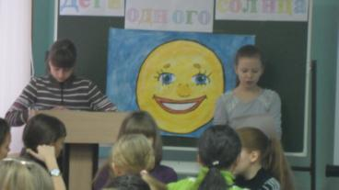
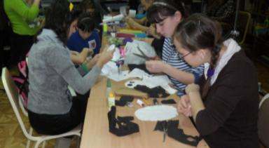
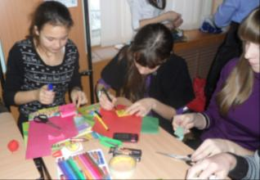
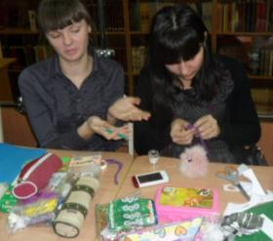
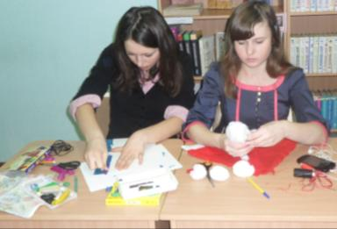
Мгновения акции

Slide 12
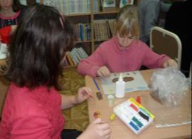
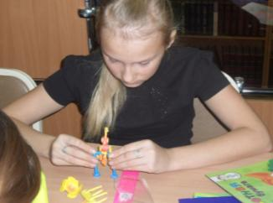
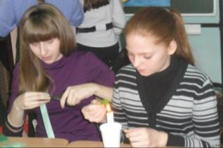
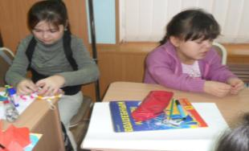
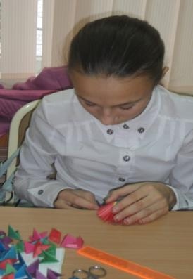
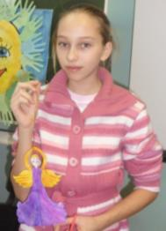
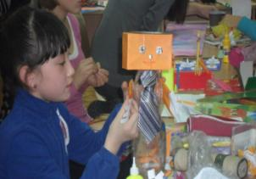

Slide 13
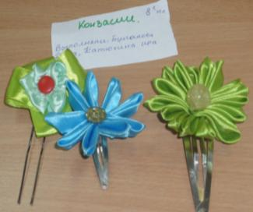
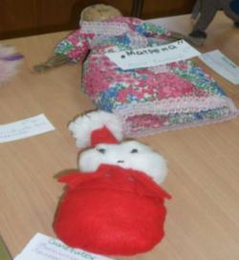
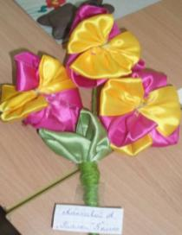
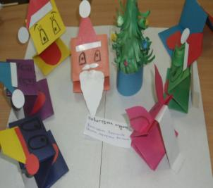
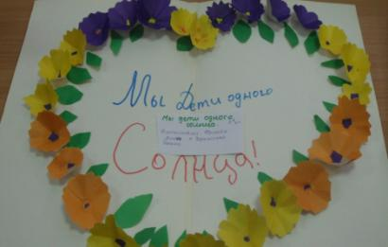
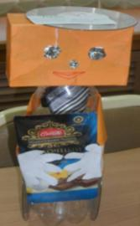
Подарки для детей - инвалидов

Slide 14
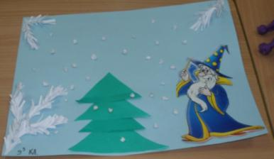
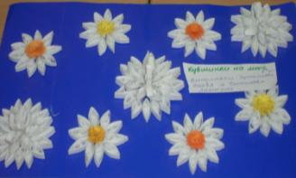
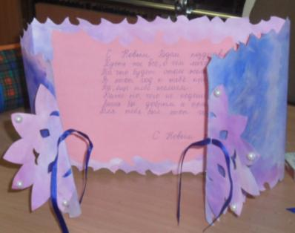
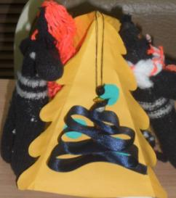
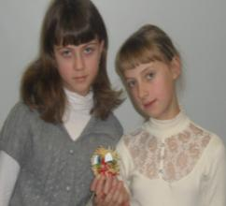
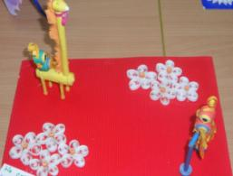
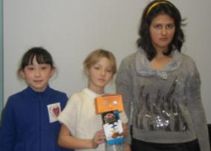
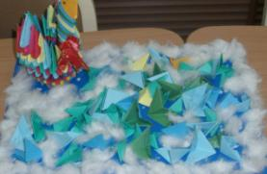

Slide 15
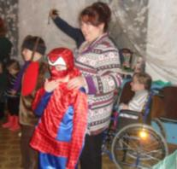
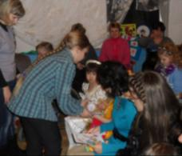
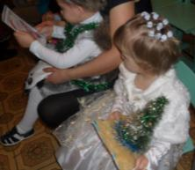
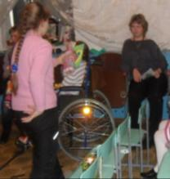
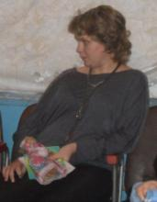
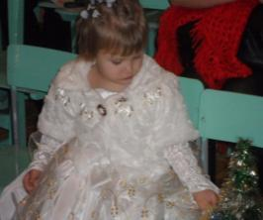
На новогоднем празднике

Slide 16
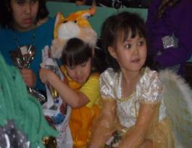
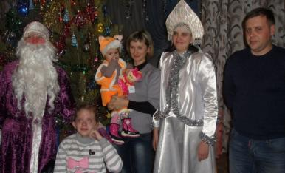
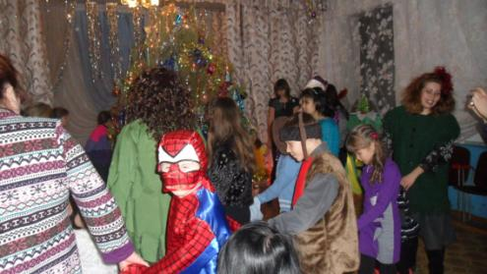
На новогоднем празднике

Slide 17
